Slide 1
محاسبه حالت‌های پایه‌ای در شبکه‌های متابولیکی با استفاده از روش دودویی
ارائه‌دهنده‌: مهشید علی‌نوری
Notes:
1
1

Slide 2
فهرست
مقدمه
مفاهیم پایه
روش پیشنهادی
طراحی و پیاده‌سازی
ارزیابی و بررسی نتایج
جمع‌بندی و کارهای آینده
منابع و مراجع

Slide 3
مقدمه
شبکه‌های متابولیکی
نشان‌دهنده فرایندهای فیزیکی و متابولیکی در سلول
شامل مسیر‌های سوخت‌و‌ساز
کاربرد مطالعه شبکه‌های متابولیکی
مورد استفاده در صنعت بیوتکنولوژی و علم میکروبیولوژی
برای تولید صنعتی آنزیم‌ها و دیگر بیومولکول‌ها
روشی قدرتمند برای مدل‌سازی و مطالعه سوخت‌وساز

Slide 4
مقدمه
شار
طبیعی‌ترین معیار مشخص‌کننده وزن واکنش
نرخ تبدیل یک واکنش‌دهنده به فراورده‌هایش
بررسی در حالت تعادل
حالت‌های پایه‌ای
تجزیه مسیرهای سوخت‌وساز به حالت‌های پایه‌ای
بردارهاي شار در حالت تعادل شبكه‌ متابوليك
مشخص‌کننده نرخ تحول مولکول‌ها را در یک مسیر متابولیک

Slide 5
مقدمه
محاسبه حالت‌های پایه‌ای
کار محاسباتی دشوار
روش پایه کانونی
روش فضای پوچ
روش دودویی

Slide 6
مفاهیم پایه
طراحی توامان سخت‌افزار و نرم‌افزار
ترکیب پیاده‌سازی سخت‌افزاری و نرم‌افزاری
استفاده از زبان C برای پیاده‌سازی نرم‌افزار
استفاده از زبان VHDL برای پیاده‌سازی سخت‌افزار
بستر پیاده‌سازی
محیط توسعه یکپارچه ویوادو
زدبورد
واسط AXI4
پروتکل UART

Slide 7
مفاهیم پایه
نحوه ارتباط PS و PL در بورد

Slide 8
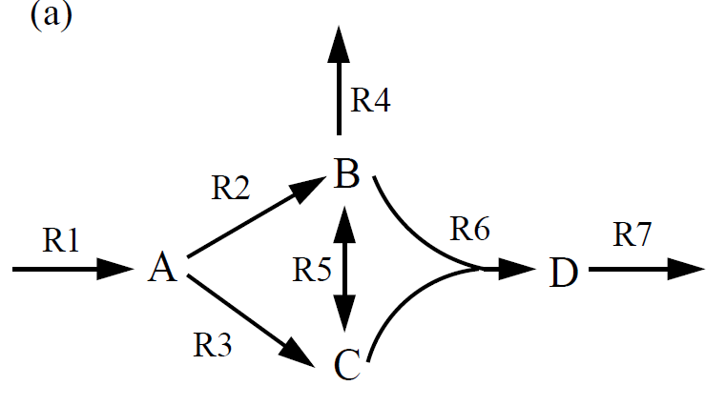
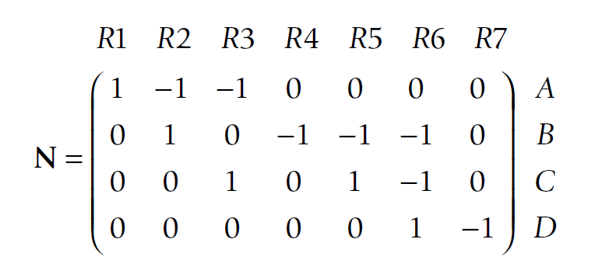
مفاهیم پایه
توصیف شبکه متابولیکی
نمودار گراف شبکه
ماتریس استوکیومتری
مفاهیم جبر خطی
کرنل Ne = 0

Slide 9
روش پیشنهادی
روش فضای پوچ
فضای حل مسئله به صورت یک مخروط چندوجهی
حالت‌های پایه‌ای به عنوان لبه‌های مخروط (شعاع فرین)
روش دودویی
بر اساس روش فضای پوچ
نمایش دودویی حالت‌های پایه‌ای
جداسازی واکنش‌های رفت و برگشت
استفاده از شبکه فشرده شده

Slide 10
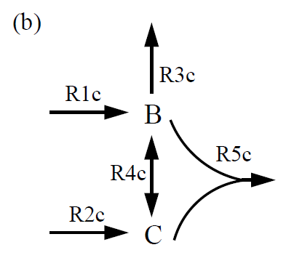
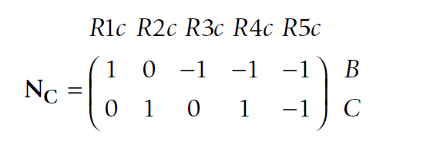
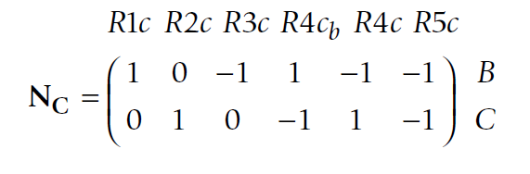
روش پیشنهادی

Slide 11
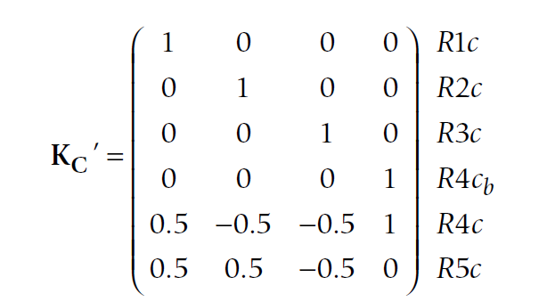
روش پیشنهادی

Slide 12
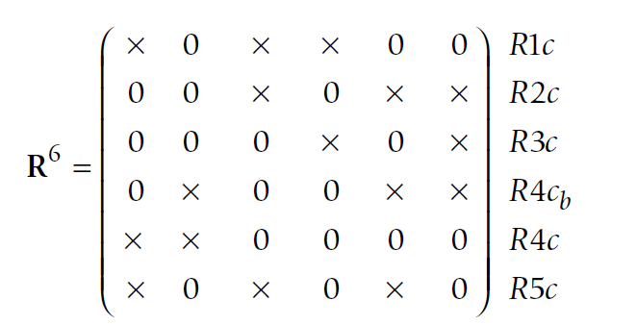
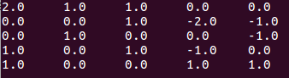
روش پیشنهادی

Slide 13
طراحی و پیاده‌سازی
معماری سیستم
منطق برنامه‌پذیر‌ (PL)
سیستم پردازشگر (PS)
اتصال AXI4-lite
اتصال UART

Slide 14
طراحی و پیاده‌سازی
مراحل پیاده‌سازی
فاز پیش‌پردازش
فاز اصلی
فاز پس‌پردازش
اتصال سخت‌افزار و نرم‌افزار
پیاده‌سازی بر روی زدبورد

Slide 15
طراحی و پیاده‌سازی (پیش‌پردازش)
فاز پیش‌پردازش
به دست آوردن شبکه فشرده شده
تغییر ماتریس فشرده شده (reconfigure)
آماده‌سازی ماتریس ورودی

Slide 16
طراحی و پیاده‌سازی (پیش‌پردازش)
به دست آوردن شبکه فشرده شده
استفاده از ابزارهای Metatool و CellNetAnalyzer
استفاده از تابع CNAcompressMFNetwork
از بین بردن متابولیت‌های وابسته
یکی کردن زیرمجموعه‌های آنزیمی
یکی کردن نقاط خفگی

Slide 17
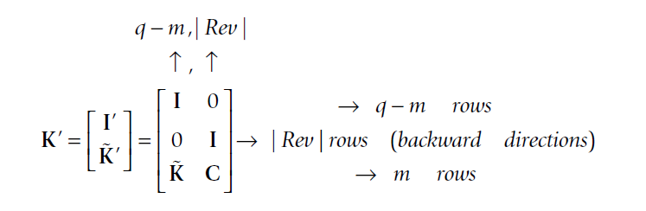
طراحی و پیاده‌سازی (پیش‌پردازش)
تغییر ماتریس فشرده شده
از ویژگی‌های اصلی الگوریتم
تبدیل واکنش‌های برگشت‌پذیر به دو واکنش
آماده‌سازی ماتریس ورودی
محاسبه فضای پوچ
به دست‌ آوردن ساختار موردنظر ورودی

Slide 18
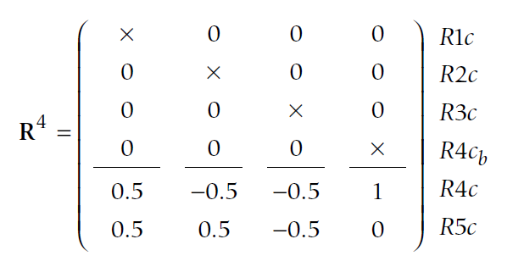
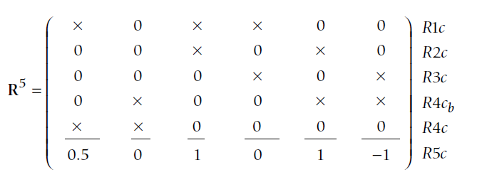
طراحی و پیاده‌سازی (فاز اصلی)
فاز اصلی
پیمایش در حلقه اصلی
پیدا کردن شماره درایه‌های عناصر مثبت و منفی
ترکیب ستون‌ها
کنترل تعداد صفرها
انجام تست مجاورت
اضافه کردن ترکیب ستون‌ها در صورت امکان
پاک کردن ستون‌های دارای مقدار منفی
اضافه کردن سطر مورد نظر به بخش دودویی

Slide 20
طراحی و پیاده‌سازی (پس‌پردازش)
فاز پس‌پردازش
جابجایی واکنش‌ها در ماتریس به ترتیب پیش از پیش‌پردازش
حذف حلقه‌های دوتایی
اعمال عکس تغییرات بر ماتریس استوکیومتری
تبدیل مقادیر دودویی به مقادیر حقیقی

Slide 21
طراحی و پیاده‌سازی (پس‌پردازش)
حذف حلقه‌های دوتایی
اعمال عکس تغییرات بر ماتریس استوکیومتری

Slide 22
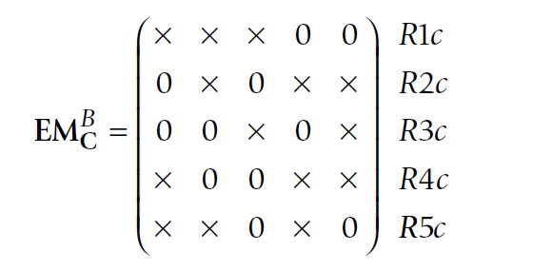
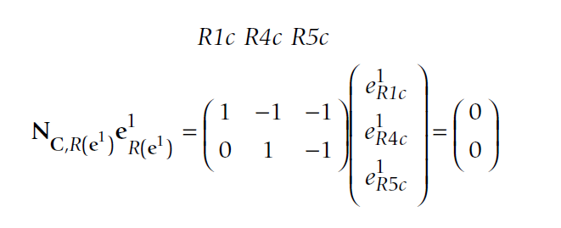
طراحی و پیاده‌سازی (پس‌پردازش)
تبدیل مقادیر دودویی به مقادیر حقیقی
تولید ماتریس حالت‌های پایه‌ای

Slide 23
طراحی و پیاده‌سازی
اتصال سخت‌افزار و نرم‌افزار
استفاده از AXI4-full
استفاده از AXI4-stream
استفاده از AXI4-lite

Slide 24
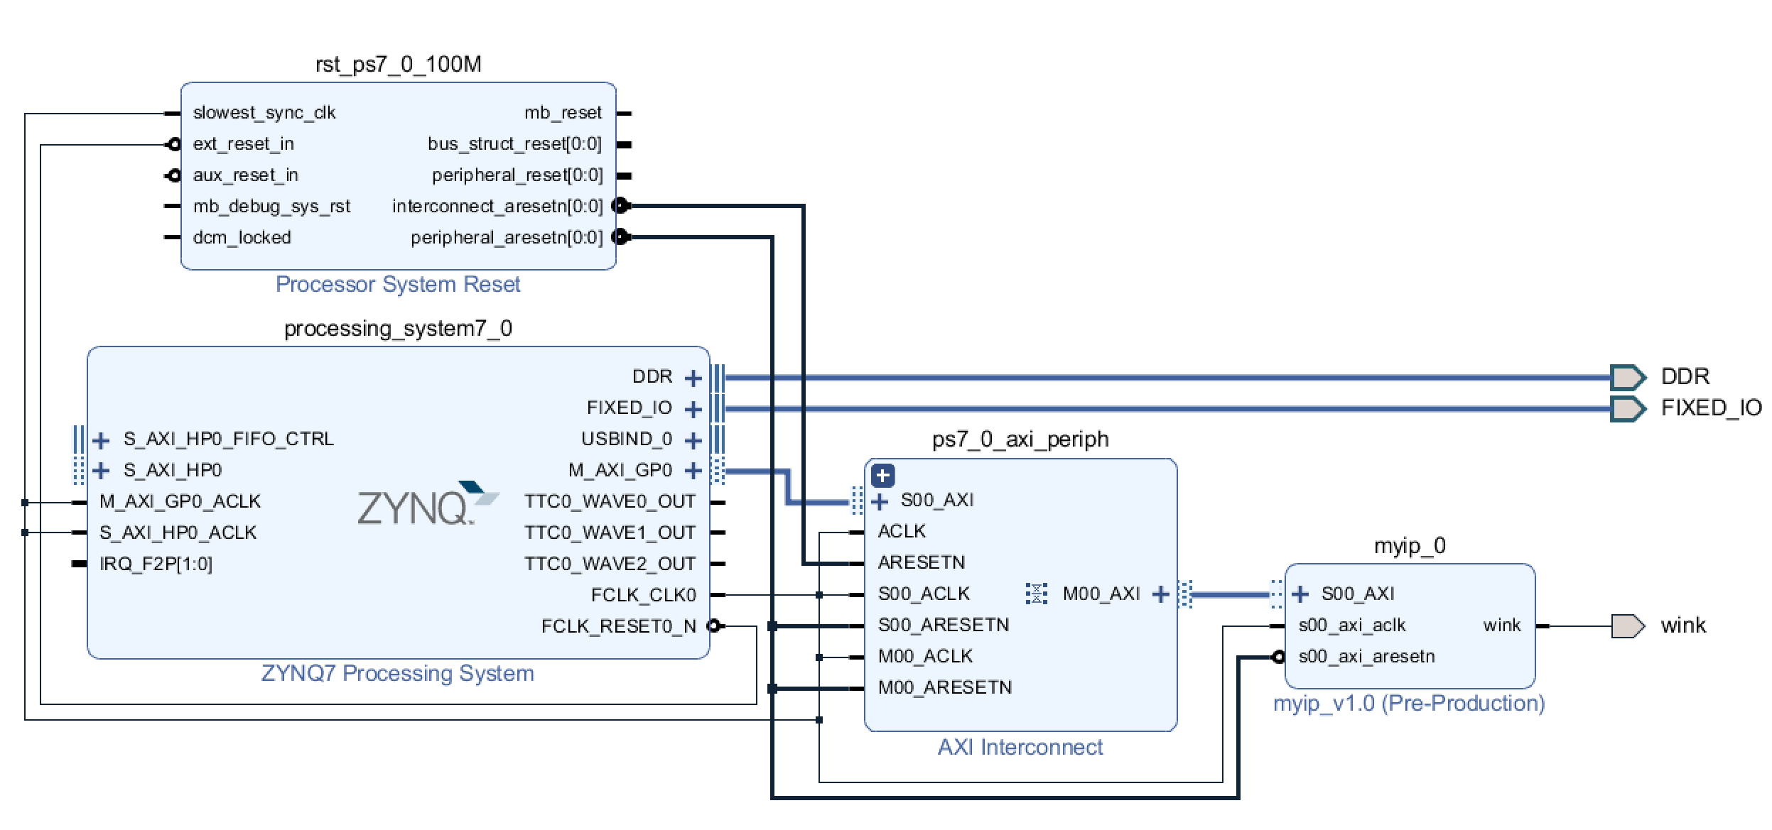
طراحی و پیاده‌سازی
ایجاد کردن اتصال AXI4-lite
استفاده از ثبات‌ها در کد سخت‌افزاری
استفاده از ثبات‌ها در کد نرم‌افزاری
سیگنال فعال‌سازی سخت‌افزار و پایان کار سخت‌افزار

Slide 25
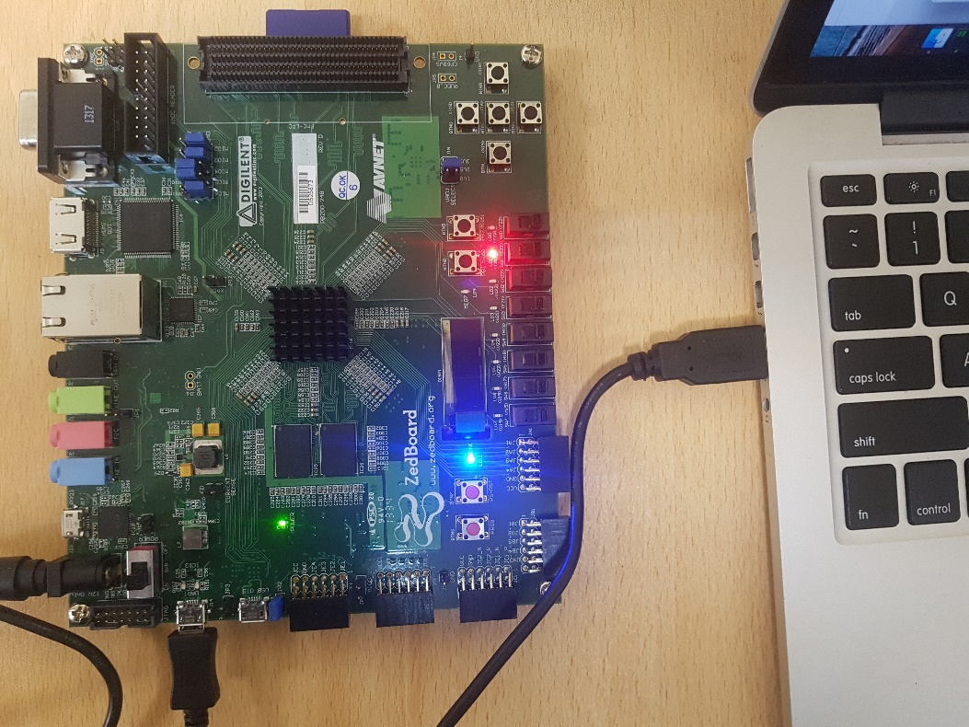
طراحی و پیاده‌سازی
پیاده‌سازی بر روی زدبورد
ایجاد فایل بوت
برقراری ارتباط سریال

Slide 26
ارزیابی و بررسی نتایج
ابزار مورد استفاده
Metatool
EFMtool

Slide 27
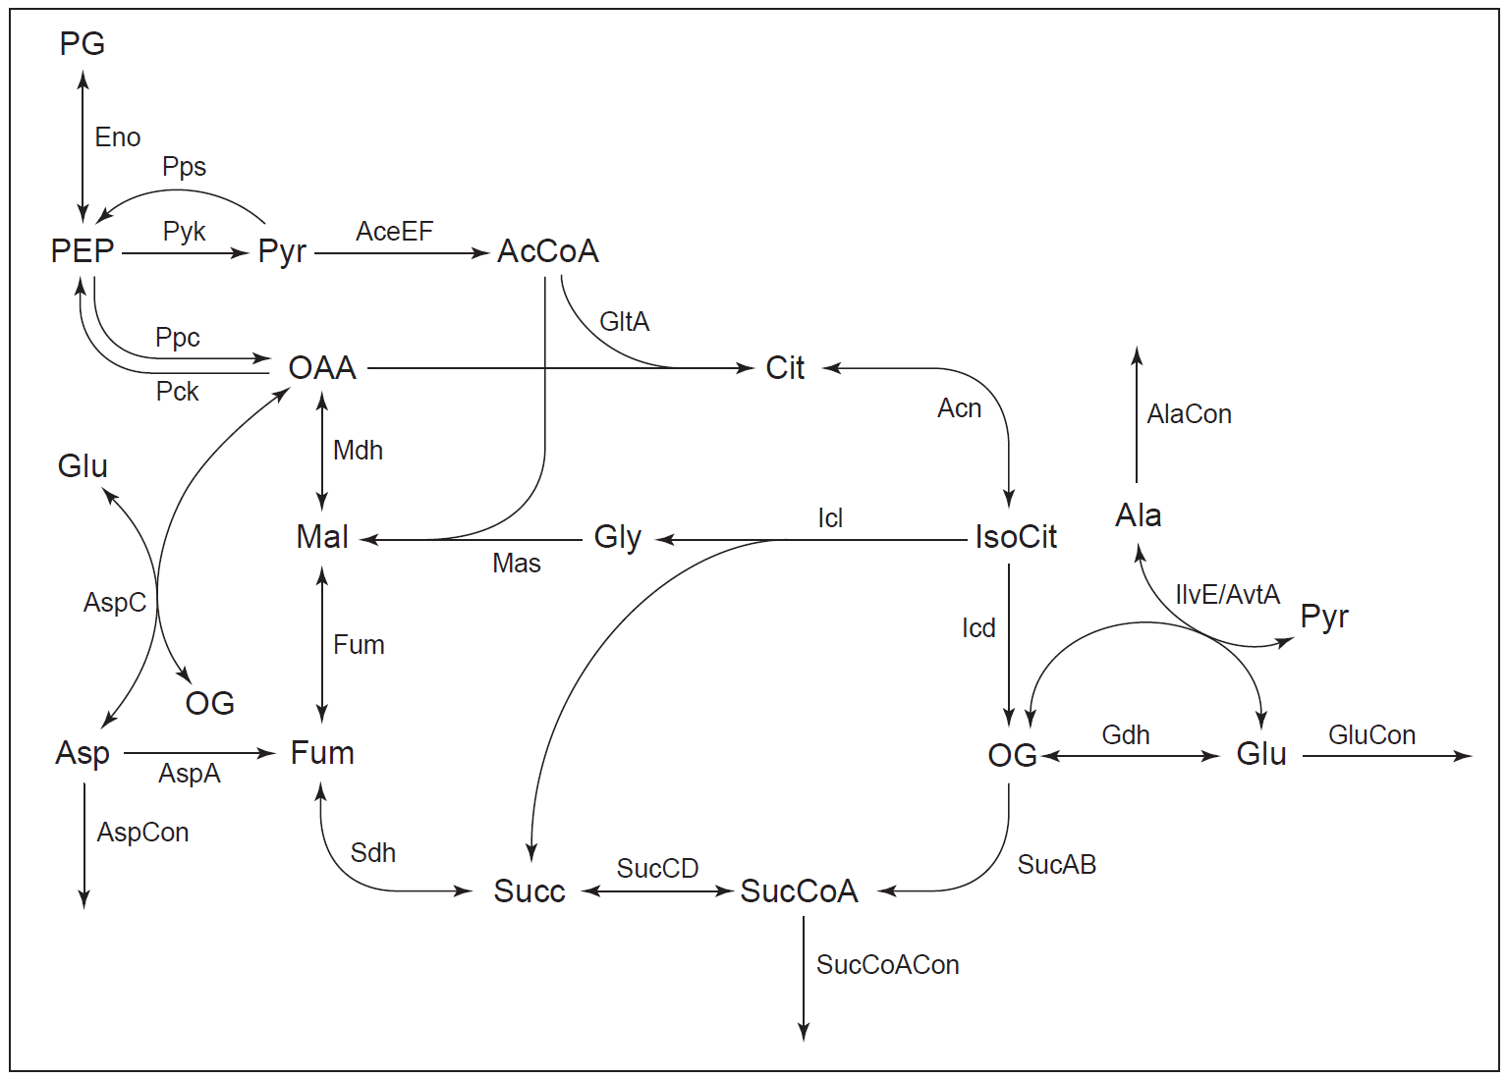
ارزیابی و بررسی نتایج
شبکه متابولیکی tricarboxylic-acid

Slide 28
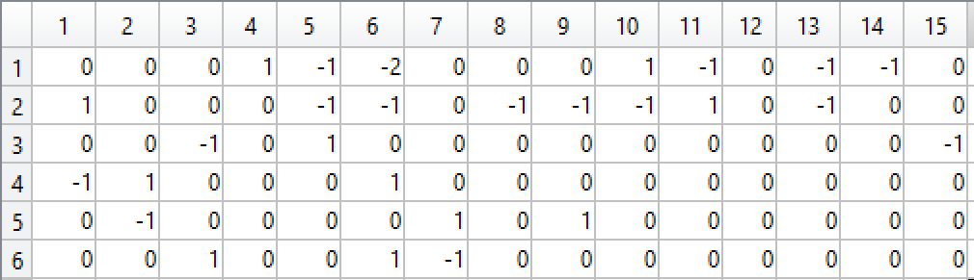
ارزیابی و بررسی نتایج
ماتریس استوکیومتری شبکه tricarboxylic-acid
۱۶ متابولیت و ۲۴ واکنش
ماتریس استوکیومتری شبکه فشرده شده tricarboxylic-acid
ورودی سیستم

Slide 29
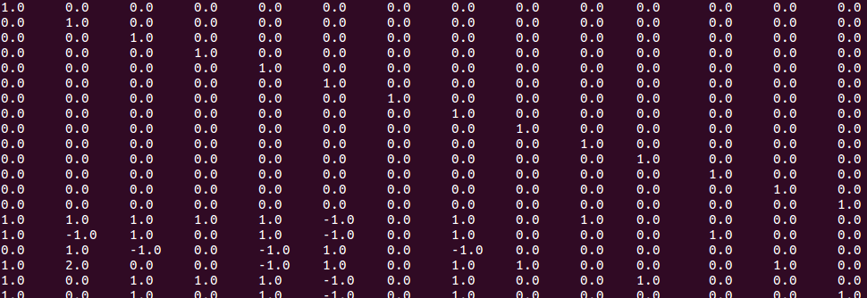
ارزیابی و بررسی نتایج
نتیجه فاز پیش‌پردازش شبکه tricarboxylic-acid

Slide 30
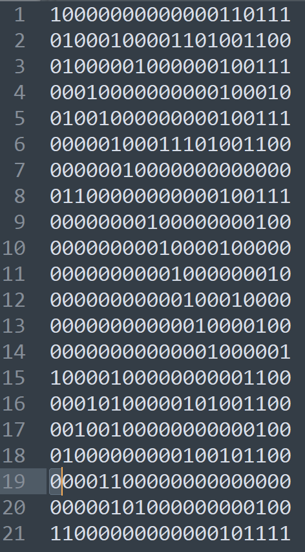
ارزیابی و بررسی نتایج
نتیجه فاز اصلی شبکه tricarboxylic-acid

Slide 31
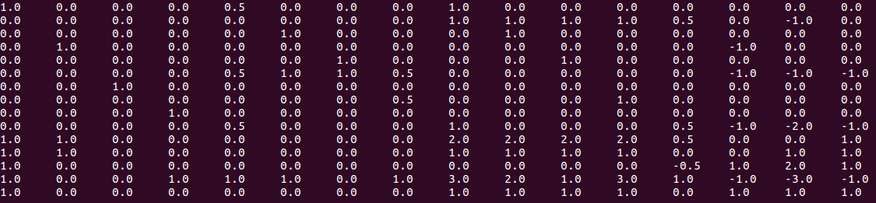
ارزیابی و بررسی نتایج
نتیجه فاز پس‌پردازش شبکه tricarboxylic-acid

Slide 32
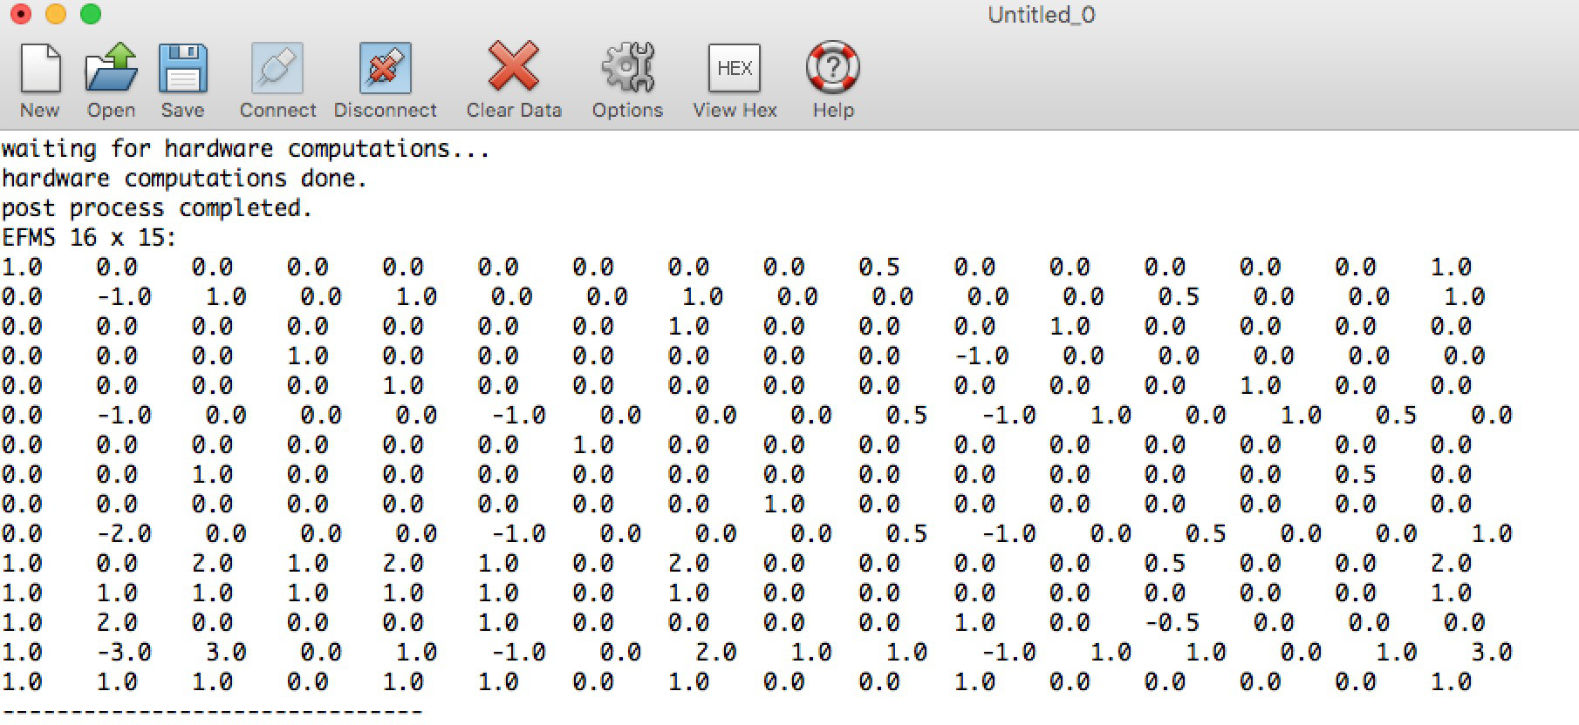
ارزیابی و بررسی نتایج
خروجی نهایی شبکه tricarboxylic-acid

Slide 33
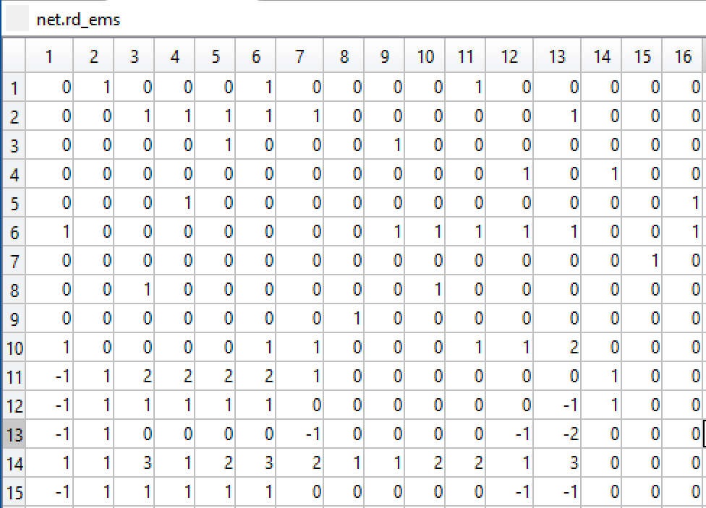
ارزیابی و بررسی نتایج
خروجی Metatool

Slide 34
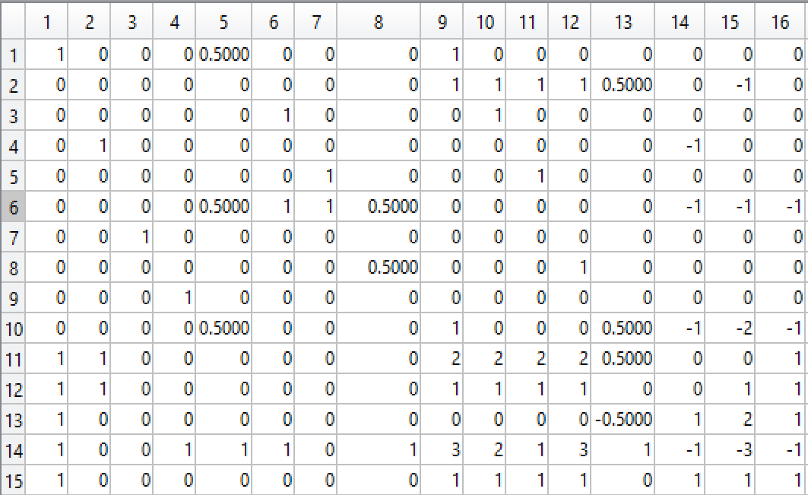
مقایسه خروجی
۱ و ۲
۲ و ۱۴
۳ و ۱۵
۴ و ۸
۵ و ۱۱
۶ و ۹
۷ و ۱۶
۸ و ۱۰
۹ و ۶
۱۰ و ۵
۱۱ و ۴
۱۲ و ۳
۱۳ و ۷
۱۴ و ۱۲
۱۵ و ۱۳
۱۶ و ۱

Slide 35
جمع‌بندی و کارهای آینده
هدف پروژه
طراحی و پیاده‌سازی یک سیستم ترکیبی سخت‌افزار و نرم‌افزار ‌برای محاسبه حالت‌های پایه‌ای به روش دودویی
سیستم پیاده‌سازی شده

Slide 36
جمع‌بندی و کارهای آینده
کارهای آینده
افزايش اندازه شبكه‌های مورد آزمون
محاسبه حالته‌ای پايه‌ای برای شبكه فشرده نشده
بررسی دقیق میزان بهبود سرعت محاسبات در پیاده‌سازی توامان سخت‌افزار و نرم‌افزار
پروژه PYNQ
پروژه Reconfigure

Slide 37
منابع و مراجع
[1] Sciencedirect.com. (2018). Metabolic network - an overview | ScienceDirect Topics. [online] Available at: https://www.sciencedirect.com/topics/biochemistry-genetics-and-molecular-biology/metabolic-network.
[2] Terzer, Marco, and Jörg Stelling. "Elementary flux modes–state-of-the-art implementation and scope of application." BMC Systems Biology 1.1 (2007): Pl.
[3] Gagneur, Julien, and Steffen Klamt. "Computation of elementary modes: a unifying framework and the new binary approach." BMC bioinformatics 5.1 (2004).
[4] Www2.mpi-magdeburg.mpg.de. (2018). CellNetAnalyzer Manual. [online] Available at: https://www2.mpi-magdeburg.mpg.de/projects/cna/manual_cellnetanalyzer.pdf.
[5] Schuster, Stefan, Thomas Dandekar, and David A. Fell. "Detection of elementary flux modes in biochemical networks: a promising tool for pathway analysis and metabolic engineering." Trends in Biotechnology 17.2 (1999): 53-60.

Slide 38

با تشکر از توجه شما

